Slide 1
Autonomní nervový systém
Mimovolní
Bisynaptický-mezi CNS a efektorem umístěn pregangliový a postgangliový neuron
Řídí aktivitu orgánů a tkání s hladkou svalovinou (stěna cév, bronchy, sekrece žláz, funkce GIT a močových vývodných cest atd)
Udržuje krevní tlak a průtok krve mozkem (baroreceptorový a ortostatický reflex)
GIT motilitu a sekreci
Podílí se na termoregulaci
Udržuje homeostázu za ztížených podmínek (zvýšená zátěž,nemoc, ty které není schopen organismus zvládnout zpětnými vazbami – hypoxémie, hypoglykémie, hypovolémie

Slide 2
Centra a jádra ANS
Centrum ANS
Hypothalamus
Formatio reticularis
Limbický systém
Parasympatikus
Jádra mozkového kmene – III, VII, IX, X
Nuclei intermediolaterales S2 – S4
Sympatikus
Nuclei intermediolaterales C8 – L3

Slide 3
ENTERICKÝ SYSTÉM
Samostatná řídící jednotka, která kontroluje činnost trávicí soustavy
Propojení vlastních viscerosenzorických a motorických neuronů
Schopen pracovat i bez CNS
Určitá míra modulace autonomním NS
Vlastní motoneurony (postgangliové parasympatické neurony)- viscerosenzorické neurony- těla uložena v tela submucosa –dendrity do tunica mucosa- odtud info o natažení trávicí trubice- peristaltické reflexy

Slide 4
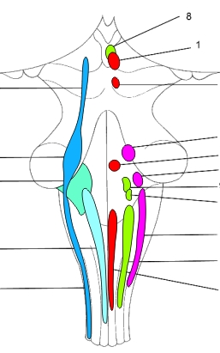
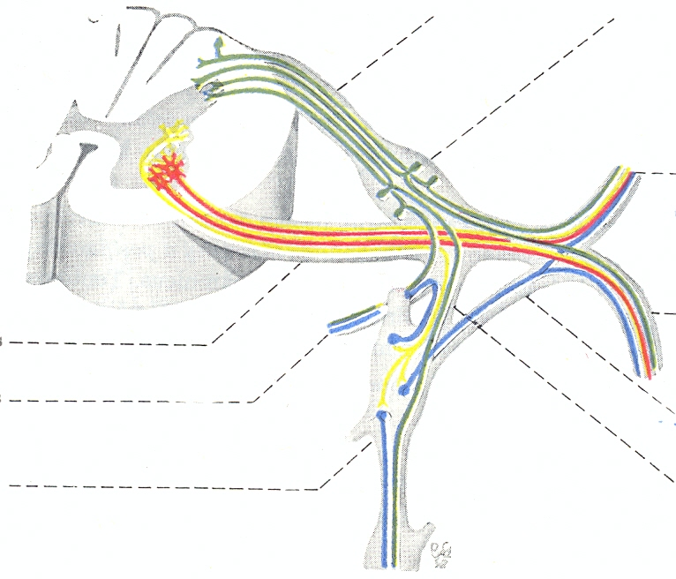
Jádra parasympatiku v mozkovém kmeni
ncl. originis dorsalis CN III.
CN VII.
CN IX.
Jádra sympatiku v míše Th a L
CN X.
+ jádra (ncll. intermediolaterales) v sakrální (křížové) míše
ncll. intermediolaterales

Slide 5
Sympaticus a parasympaticus
SYMPATICUS
Aktivace sympatiku pro stresové odpovědi organismu, zodpovídá za přípravu těla na „boj nebo útěk“ („fight or flight“) (katabolické funkce
PARASYMPATIKUS
Aktivnější po jídle a v noci
Funkce „rest and digest“ – umožňuje tvorbu a ukládání zásob (anabolické funkce)
Systém enterální, tvořený submukózním a myenterálním plexem. Enterální systém funguje autonomně a sympatikus s parasympatikem jeho činnost koordinují podle potřeb organismu.

Slide 6
PARASYMPATICUS
jádra mozkového kmene – III, VII, IX, X
nuclei intermediolaterales S2 – S4
SYMPATICUS
nuclei intermediolaterales C8 – L3
Hypotalamus řídí funkce spojené s homeostázou (např. termoregulace, příjem potravy) a jeho aktivita je zpětně ovlivňována teplotou krve, glykémií, koncentrací mastných kyselin a dalšími, dále také některými hormony, mozkovou kůrou a limbickým systémem.
V mozkovém kmeni jsou - kardioexcitační, kardioinhibiční, respirační centra,centrum pro zvracení - řídí úroveň aktivity sympatiku a parasympatiku

Slide 7
Periferní části sympatiku vystupují z hrudní (T1 – T5) a bederní (L1-2) míchy (torakolumbální systém), parasympatikus vystupuje s některými hlavovými nervy (oculomotorius, facialis, glossopharyngeus a vagus) a ze sakrální míchy-kraniosakrání systém

Slide 8
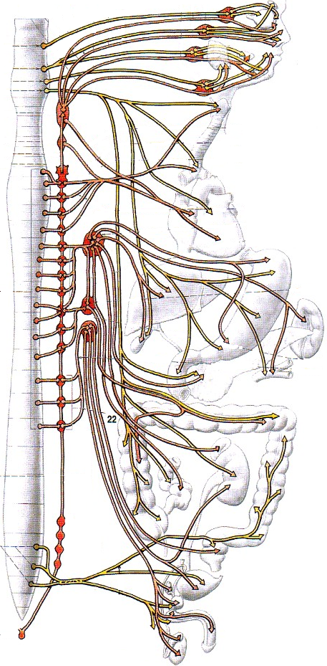
Visceromotorická=parasympatická
jádra u hlavových nervů
Visceromotorická=sympatická
jádra hrudní a lumbální míchy
Visceromotorická=parasympatická
jádra v sakrální části míchy

Slide 9
SYMPATICUS
vychází z hrudní a bederní části míchy z nucl.intermediolateralis C8-L3- tzv. thorakolumbální systém
z míšního nervu se odděluje jako tzv. ramus communicans albus
paravertebrální ganglia vytvářejí truncus sympathicus(těla postgangliových neuronů) zde se pregangliový neuron přepojí a pokračuje k cílovým orgánům nebo jen proběhne a prostřednictvím n.splanchnicus se přepojí v prevertebrálních gangliích a pokračují pomocí pletení v obalech velkých tepen nebo přímo do inervovaných orgánů
pregangliový úsek- do paravertebrálních ggl.- synapse pregangliových sympatických neuronů jsou cholinergní – mediátorem je acetylcholin
z ganglií vycházejí vlastní sympatické nervy, postgangliový úsek - adrenergní (noradrenalin)
sympatické nervy se prostřednictvím n.splanchnicus přepojí v prevertebrálních gangliích a pokračují pomocí pletení v obalech velkých tepen nebo přímo do inervovaných orgánů

Slide 10
Sympaticus
PARS CERVIKALIS
3 ganglia: ggl. cervicale superius-větve pokračují se VI. a X. nervem
superius- pexus cardiacus
medium et inferius - plexus cardiacus, plexus thyroideus
Ganglion cervicale inferius zpravidla splývá s 1. hrudním ggl. ve společné ggl. cervicothoracicum (ggl. stellatum)-plexus cardiacus, plexus vertebralis

Slide 11
Pars abdominalis
ganglia prevertebrální – plexus aorticus abdominalis (při odstupu velkých tepen) jsou smíšená (především tvořena nn. splanchnici, ale také vlákny n. X)
Plexus coeliacus
Plexus suprarenalis a renalis
Plexus testicularis (ovaricus)
Plexus mesentericus sup. a inf.

Slide 12
Pars pelvina
hypogastricus superior -pokračováním plexus aorticus, již nemá parasympatická vlákna z n. X, ale ze sakrálního parasympatiku
plexus hypogastricus inferior – do malé pánve smíšený, spolu s vlákny sakrálního parasympatiku
plexus rectales medii + inferiores
plexus deferentialis
plexus vesicales
nn. cavernosi

Slide 13
Solar plexus
vegetativní nervová pleteň v břišní dutině
podél velkých cév, v oblasti truncus coeliacus,
obsahuje oba typy vláken, jak sympatiku,
tak parasympatiku.
Ganglion coeliacum je tvořen dvěma ganglii
(dx a sin), která mohou splynout a spolu s
neurity vytvořit útvar, který připomíná slunce,
tj. plexus solaris.

Slide 14
PARASYMPATICUS
vychází ze sakrálního úseku míchy – pars sacralis S2-S4
a z některých hlavových nervů- pars cranialis- III.,VII.,IX.,X. (hlavový parasympatikus) –kraniosakrální systém
ganglia uložena až v těsné blízkosti inervovaných orgánů (v jejich vazivových obalech, popř. přímo v jejich stěnách)
pregangliový úsek dlouhý a postgangliový úsek krátký
mediátor je v celém úseku acetylcholin- cholinergní systém.

Slide 15
Kraniální část parasympatiku
Cesta axonů visceromotorických neuronů hlavových nervů=parasympatických k místu inervace
CN III. Z visceromotorického jádra v mesencefalu přepojením v ggl. ciliare pro m. sphincter pupillae a m. ciliaris (reakce panenky-pupily na množství světla, akomodace čočky)
CN VII. Z visceromotorického jádra v pons Varoli
1) cestou n. petrosus major (větev VII.) přepojením přes ggl. pterygopalatinum
pro gl. lacrimalis a pro nosní a patrové žlázky cestou n. lacrimalis (větev V./1.)
2) cestou chorda tympani (větev VII.) přepojením přes ggl. submandibulare (cestou
n. lingualis větev V./3.) do glandula submandibularis a sublingualis + drobné žlázky jazyka
CN IX. Z visceromotorického jádra v medulla oblongata - n. tympanicus – n. petrosus minor a přepojením v ggl. oticum – (cestou n. auriculotemporalis větev V./3.) do glandula parotis
CN X. Z visceromotorického jádra v medulla oblongata - přepojení v gangliích uložených ve stěně orgánů nebo v prevertebrálních gangliích (až po flexura colli sin. na trávicím traktu, podél cév až do malé pánve u žen, u mužů do skrota)

Slide 16
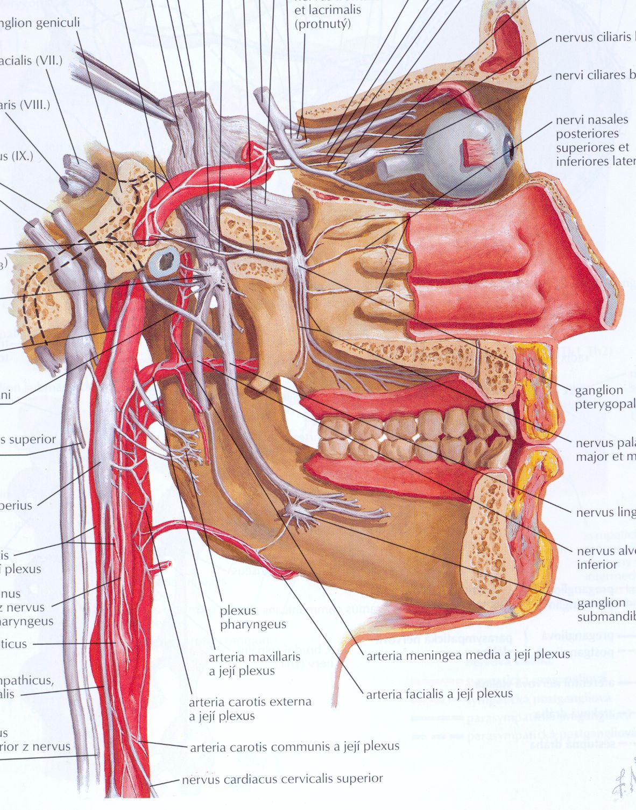
1 ggl. ciliare
přepojení visceromotorických
=parasympatických vláken z CN III
Inervace m. ciliaris a m. sphincter pupillae
2 ggl. pterygopalatinum
přepojení visceromotorických
=parasympatických vláken z CN VII
Inervace slzní a nosních žlázek
3 ggl. submandibulare
přepojení visceromotorických
=parasympatických vláken z CN VII
Inervace gl. sublingualis,
submandibularis a drobné žlázky
v dutině ústní
4 ggl. oticum
přepojení visceromotorických
=parasympatických vláken z CN IX
Inervace gl. parotis

Slide 17
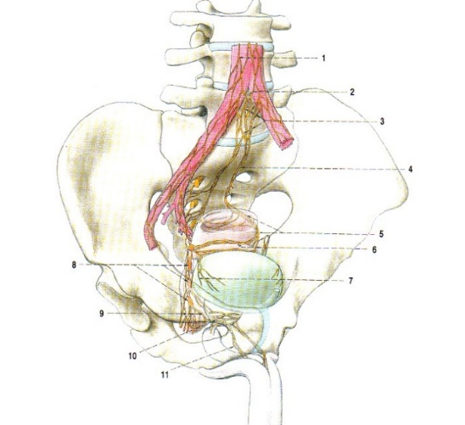
Pars sacralis parasympatiku
z visceromotorického jádra (ncl. intermediolateralis) sakrální míchy S2 – S4
vysílá pregangliová vlákna – nn. splanchnici pelvici
vstupují do plexus hypogastricus inferior (smíšený, jsou zde i větve sympatiku, část vláken jde i do plexus hypogastricus superior)
plexus rectalis
plexus prostaticus
plexus vesicalis, uterovaginalis
větve pro colon descendens + sigmoideum
v pleteních jsou drobná ganglia pelvina

Slide 18
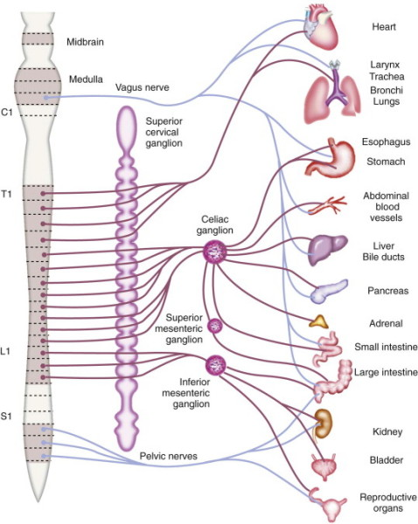
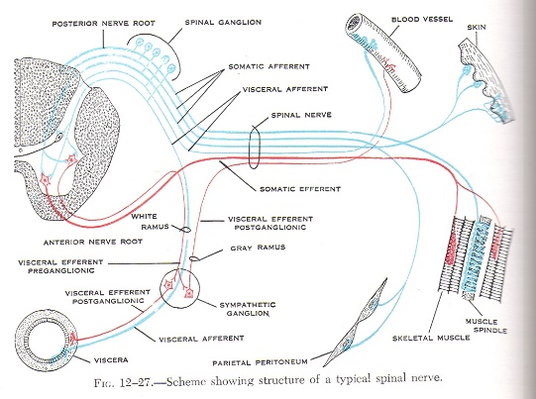
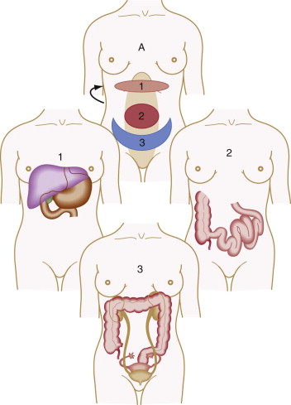
Viscerální bolest
impulsy jsou vedeny od receptorů periferním raménkem (ty běží podél větví autonomního nervstva) k tělu příslušné pseudounipolární buňky v ggl. spinale (nebo v senzitivním ggl. u hlavových nervů), centrální raménko se přepojuje na příslušných jádrech míchy (ncll. intermediomediales) nebo IX. a X. hlavového nervu (ncl. solitarius), do FR, pak do thalamu – po přepojení do kůry - neostře ohraničená lokalizace bolesti

Slide 19
Sympatikus Parasympatikus kraniosakrální systém
thorakolumbální systém
neuron=visceromotorická jádra v hrudní a lumbální části páteřní míchy (ncl. intermediolateralis) | neuron=visceromotorická jádra u CN III., VII., IX., X. v mozkovém kmeni visceromotorická jádra v sakrální části páteřní míchy (ncl. intermediolateralis)
Přepojení v gangliích trunci sympathici (ganglia paravertebrální) nebo v gangliích prevertebrálních pletení | Přepojení v parasympatických gangliích: Ad 1. ggl. ciliare (CN III), ggl. pterygopalatinum a ggl. submandibulare (CN VII), ggl. oticum (CN IX), ganglia ve stěně orgánů nebo prevertebrální pleteně (CN X) Ad 2 ganglia plexus hypogastricus inferior
Ganglia prevertebrálních pletení slouží k (lokalizace: při odstupu velkých tepen v dutině břišní) | přepojení axonů obou sympatiku i parasympatiku
Větší vzdálenost postgangliových vláken od ganglií k cílovému orgánu | Menší vzdálenost postgangliových vláken od ganglií k cílovému orgánu
Postgangliový mediátor: noradrenalin | acetylcholin
!! výjimka – potní žlázy acetylcholin postgangliový mediátor

Slide 20
Při potápěcím („diving“) reflexu, vyvolaném chladnou vodou působící na obličej, se pak aktivuje sympatikus i parasympatikus nezávisle na sobě, sympatikus zvýší vazokonstrikcí krevní tlak a parasympatikus sníží srdeční frekvenci, všechny tkáně se dobře prokrví, ale přitom se zbytečně nespotřebovává kyslík a živiny, mluvíme tedy o fyziologické disociaci vegetativního nervového systému

Slide 21
ENDOKRINNÍ SYSTÉM
systém žláz a buněk s vnitřní sekrecí
funkční informační systém, druhý – a vývojově starší – vedle systému nervového
upravuje aktivitu různých systémů
nevzniká anatomicky ze stejných struktur
V těle prakticky není orgán a tkáň, které by neprodukovaly nějaký hormon.

Slide 22
Endokrinní žlázy
Uvolňují hormony rozličné chemické povahy a uvolňují je do krve - hojně vaskularizovány a nemají vývody
hypophysis
glandula thyroidea
glandulae parathyroideae
pars endocrina pancreatis (Langerhansovy ostrůvky)
glandula suprarenalis
ovaria, testes
glandula pinealis
a další orgány - ledviny, srdce, GI

Slide 23
Hypotalamo-hypofyzární systém
Do adenohypofýzy přicházejí z hypotlamu liberiny, stimulační hormony, a statiny s inhibující funkcí, které ovlivňují produkci hypofyzárních hormonů.
S hypofýzou je hypothalamus spojen dvěma cestami, a to cévními sítěmi s předním lalokem (adenohypofýza) a nervovými vlákny se zadním lalokem (neurohypofýza).

Slide 25
Přední lalok hypofýzy (adenohypofýza) vytváří:
Adrenokortikotropní hormon (ACTH): řídí činnost kůry nadledvin.
Thyreotropní hormon (TSH): řídí činnost štítné žlázy.
Folikulystimulující hormon (FSH): u žen řídí činnost vaječníků (růst folikulů, produkce estrogenů), u mužů ovlivňuje zrání spermií.
Luteinizační hormon (LH): u žen řídí funkci vaječníků (ovulace, vznik žlutého tělíska), u mužů ovlivňuje produkci testosteronu.
Prolaktin (luteotropní hormon, LH): stimuluje růst mléčné žlázy ke konci těhotenství, zahajuje a udržuje laktaci (produkci mléka).
Růstový hormon (somatotropní hormon, STH): stimuluje růst tkání, uplatňuje se hlavně v období růstu. Nedostatek vede k nanismu (trpasličí vzrůst), nadbytek způsobuje gigantismus (obří vzrůst), v dospělosti po zániku růstových chrupavek pak nadbytek růstového hormonu vyvolává akromegalii (růst okrajových částí těla).
P

Slide 26
Zadní lalok hypofýzy (neurohypofýza) skladuje hormony vytvořené v hypotalamu:
Antidiuretický hormon (vasopresin, ADH): stimuluje zpětné vstřebávání vody v kanálcích nefronu v ledvinách. Při nedostatku vzniká diabetes insipidus (žíznivka), která se projevuje zvýšeným vylučováním zředěné moči (až 20 litrů denně).
Oxytocin: stimuluje stahy děložní svaloviny (při porodu) a stahy hladké svaloviny v mléčné žláze (při kojení), u mužů stimuluje stahy chámovodů při ejakulaci.

Slide 27
Epifýza (šišinka) vytváří hormon melatonin, jehož produkce je ovlivňována světlem. Více je vylučován v noci a ovlivňuje biorytmy člověka.
Štítná žláza (glandula thyroidea) je tvořena dvěma laloky, které leží po stranách štítné chrupavky.
Thyroxin ovlivňuje oxidační procesy v buňkách, je nezbytný pro normální vývoj nervové soustavy a k jeho syntéze je nezbytný jód.
Thryjodtrinonin
Kalcitonin snižuje hladinu vápníku a fosforu v krvi (antagonista parathormonu).

Slide 30
Příštítná tělíska (glandula parathyroidea)
parathormon - stimuluje uvolňování vápníku a fosforu z kostí a zvyšuje zpětné vstřebávání vápníků v ledvinách. Při nedostatku dochází ke křečím svalů (tetanie), při nadbytku parathormonu dochází k odvápňování kostí.
Brzlík (thymus), uložený před průdušnicí, dosahuje své největší velikosti v dětství a od puberty se začíná postupně zmenšovat. Brzlík kontroluje tvorbu, zrání a diferenciaci T lymfocytů, vytváří hormon
thymopoetin, jehož funkcí je diferenciace T lymfocytů.

Slide 31
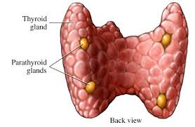
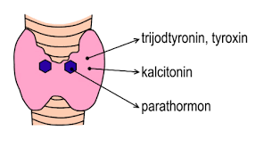

Slide 32
Slinivka břišní (pancreas) je žláza s dvojí sekrecí. Jako exokrinní sekrece se označuje produkce pankreatické šťávy obsahující trypsin, lipázy a amylázy pro štěpení jednotlivých složek potravy, tato šťáva odtéká do dvanáctníku. Endokrinní část tvoří Langerhansovy ostrůvky produkující inzulin a glukagon.
Inzulin stimuluje vstřebávání glukózy z krve do tkání, a tedy snižuje hladinu glukózy v krvi. Při nedostatku insulinu vzniká diabetes mellitus (cukrovka), při které dochází k nedostatečné výživě tkání (únava, hubnutí, špatné hojení ran).
Glukagon má opačný účinek než inzulin, zvyšuje hladinu glukózy v krvi (např. štěpením glykogenu v játrech).

Slide 33
STRES
Stresor aktivuje hypotalamus - vyplaví se kortikotropní stimulační hormon - Corticotropin Releasing Hormone (CRH) a aktivuje sympatikus.
Sympatikus působí na dřeň nadledvin a tak se kromě noradrenalinu (mediátor sympatiku) do krevního oběhu v cílových tkáních vylévá i adrenalin (hormon dřeně nadledvin).
Současně s aktivací sympatiku se CRH dostává do předního laloku hypofýzy a spustí produkci ACTH (Adrenokortikální hormon). ACTH aktivuje tvorbu a sekreci hlavního metabolického stresového hormonu kortizolu. Sekrece kortizolu do krve má zpoždění proti adrenalinu (30 – 40 minut), protože steroidní hormony nejsou skladovány a musí se na podnět syntetizovat de novo.

Slide 34
Po spuštění stresové reakce se tedy aktivují dvě osy:
Osa sympatiko – adrenální (sympatikus – dřeň nadledvin), která okamžitě spouští také sekreci ADH a má velký význam pro krátkodobou aktivaci metabolismu, udržení cirkulujícího objemu a posílení kardiovaskulárních funkcí.
2) osa hypotalamus – hypofýza – nadledviny, jejíž funkce je především v udržení dlouhodobě zvýšeného metabolizmu působením glukokortikoidů. • Aktivace retikulární formace zvýší svalový tonus a umožní rychlejší a přesnější svalovou činnost („útěk nebo boj“). Retikulární formace aktivuje také mozkovou kůru, ve které se působením CRH zvyšuje sekrece některých mediátorů

Slide 35
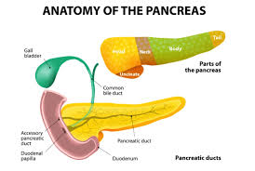
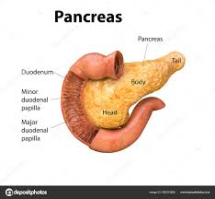

Slide 36
Nadledviny (glandulae suprarenales) jsou párový orgán uložený na horním pólu ledvin. Rozlišujeme u nich kůru a dřeň. V kůře nadledvin vznikají glukokortikoidy
kortizol, (např) který ovlivňuje metabolismus tuků (hlavně jejich odbourávání) a bílkovin, potlačuje zánětlivé projevy a je tak využíván při léčbě zánětů a alergií),
mineralokortikoidy
aldosteron, (např)který zvyšuje zpětné vstřebávání sodíku a zvyšuje vylučování draslíku v ledvinách)
androgeny (hormony podobné testosteronu). Ve dřeni nadledvin pak vzniká
adrenalin a noradrenalin, které připravují organismus na zvýšenou zátěž, mají stimulační funkci: zvyšují srdeční frekvenci, krevní tlak a hladinu glukózy v krvi.

Slide 37
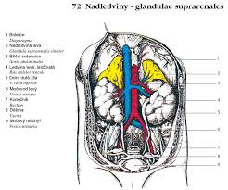
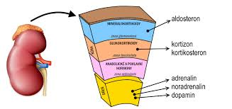

Slide 38
Varlata (testes) obsahují semenotvorné kanálky, ve kterých se vyvíjejí spermie. Leydigovy buňky vmezeřené ve stěně semenotvorných kanálků varlete produkují mužský pohlavní hormon
testosteron - stimuluje tvorbu mužských sekundárních pohlavních znaků, podporuje tvorbu bílkovin - nárůst svalové hmoty.
Vaječníky (ovaria) se skládají z korové vrstvy, ve které jsou uloženy folikuly obsahující vajíčka, a z dřeně. Ve dřeni vaječníků vznikají
androgeny, hormony podobné testosteronu. V kůře vaječníků se pak v Graafových folikulech produkují
estrogeny- stimulace tvorby ženských sekundárních pohlavních znaků (např. specifické ukládání podkožního tuku). Žluté tělísko (corpus luteum), které vzniká přeměnou Graafova folikulu, produkuje
progesteron - stimuluje růst a prokrvení děložní sliznice nezbytné pro udržení těhotenství a před porodem stimuluje růst mléčné žlázy. Progesteron je v průběhu těhotenství produkován také placentou.

Slide 39
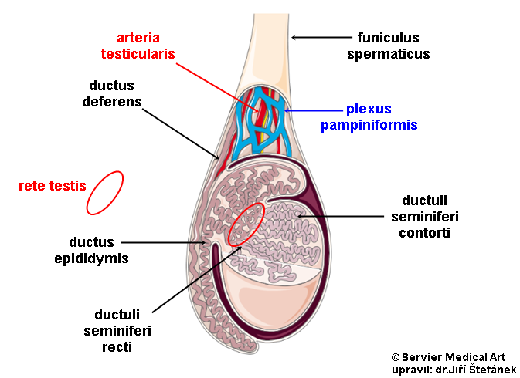

Slide 40
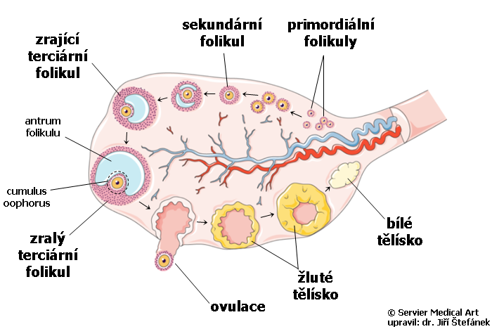

Slide 41
DIFÚSNÍ ENDOKRINNÍ SYSTÉM
Srdce (cor) produkuje atriální natriuretický peptid (ANP), který podporuje vylučování sodných iontů a vody v ledvinách a snižuje krevní tlak.
V játrech (hepar) vzniká hormon somatomedin (insuline-like growing factor, IGF), který zvyšuje proteosyntézu pod vlivem růstového hormonu, trombopoetin, který stimuluje tvorbu krevních destiček, a angiotenzin, který se účastní regulace krevního tlaku a objemu krve.
Ledviny (ren) produkují renin, který ovlivňuje vylučování vody a krevní tlak skrze renin-angiotenzinový systém, erytropoetin (EPO), který stimuluje tvorbu červených krvinek, a kalcitriol, aktivní forma vitaminu D stimulující resorpci vápníku ve střevě.

Slide 42
Tuková tkáň produkuje hormon leptin, který se účastní regulace nástupu puberty a udržování energetické homeostázy.
Žaludek (gaster) produkuje hormon ghrelin, který stimuluje pocit hladu při prázdném žaludku, a gastrin, který vede ke stimulaci peristaltiky a tvorbě žaludeční šťávy.
Tenké střevo (intestinum tenue) produkuje hormon cholecystokinin (CCK), který stimuluje vylučování pankreatické šťávy, sekretin, který stimuluje sekreci trávicích šťáv ze žlučníku a pankreatu, a motilin, který stimuluje peristaltické pohyby střev.

